Slide 1
TRƯỜNG THCS MẠO KHÊ II
CHÀO MỪNG
CÁC THẦY CÔ VÀ CÁC CON

Slide 2
KHỞI ĐỘNG
Câu 1: a, Nêu cách tìm Bội của một số tự nhiên khác 0?
b, Tìm các số là Bội của 3, biết số đó nhỏ hơn 19
Câu 2: a, Nêu cách tìm Ước của một số tự nhiên n lớn hơn 1?
b, Tìm các số là Ước của 12.

Slide 3
HĐ4
m | Số a chia hết cho m | Số b chia hết cho m | Thực hiện phép chia (a+b) cho m
5 | 95 | 55 | (95+55) : 5 = 30
6
9

Slide 6
Luyện tập 4:
Không tính tổng, hãy giải thích tại sao A = 1 930 + 1 945 + 1 975 chia hết cho 5.
Lời giải:
Ta có: 1 930 : 5 = 386;
1 945 : 5 = 389;
1 975 : 5 = 395.
Do đó các số 1 930; 1 945 và 1 975 đều chia hết cho 5 nên theo tính chất chia hết của một tổng thì tổng A = 1 930 + 1 945 + 1 975 chia hết cho 5.

Slide 7
HĐ5
m | Số a chia hết cho m | Số b chia hết cho m | Thực hiện phép chia (a+b) cho m
7 | 49 | 21 | (49 - 21) : 7 = 4
8
11

Slide 10
Luyện tập 5:
Không tính hiệu, hãy giải thích tại sao A = 2 020 – 1 820 chia hết cho 20.
Lời giải:
Ta có: 2 020 : 20 = 101;
1 820 : 20 = 91;
Do đó các số 2 020 và 1 820 đều chia hết cho 20 nên theo tính chất chia hết của một hiệu ta có hiệu A = 2 020 – 1 820 chia hết cho 20.

Slide 11
HĐ6
m | Số a chia hết cho m | Số b chia hết cho m | Thực hiện phép chia (a+b) cho m
9 | 36 | 2 | (36 . 2) : 9 = 8
10
15

Slide 13
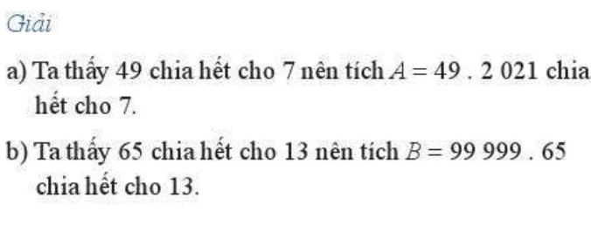

Slide 14
Luyện tập 6: Không tính giá trị biểu thức, hãy giải thích tại sao
A = 36 . 234 + 217 . 24 – 54 . 13 chia hết cho 6.
Lời giải:
Ta có: 36 : 6 = 6; 24 : 6 = 4; 54 : 6 = 9.
Nên các số 36; 24; 54 đều là các số chia hết cho 6, áp dụng tính chất chia hết của một tích ta có:
36 . 234; 217. 24; 54 . 13 đều là các tích chia hết cho 6.
Khi đó: A = 36 . 234 + 217 . 24 – 54 . 13 chia hết cho 6.
(Theo tính chất chia hết của một tổng và tính chất chia hết của một hiệu).

Slide 15
LUYỆN TẬP
Hoàn thành các bài tập bằng cách:
Bước 1: Vào Quizizz For Students Nhập mã Điền họ và tên
Bước 2: Trả lời các câu hỏi

Slide 16
Tính chất chia hết của một hiệu
Tính chất chia hết của một tổng
Tính chất chia hết
Tính chất chia hết của một tích

Slide 17
Bài 7 trang 34: Cho a và b là hai số tự nhiên . Giải thích tại sao nếu (a+b) ⁝ m và a ⁝ m thì b ⁝ m.
Lời giải:
Vì (a+b) ⁝ m nên ta có số tự nhiên k (k ≠ 0) thỏa mãn
a + b = m.k (1)
Tương tự, vì a ⁝ m nên ta cũng có số tự nhiên h (h ≠ 0) thỏa mãn
a = m.h
Thay a = m. h vào (1) ta được:
m.h + b = m.k
Suy ra:
b = m.k – m.h = m.(k – h) (tính chất phân phối của phép nhân với phép trừ).
Mà m ⁝ m nên theo tính chất chia hết của một tích ta có m(k-h) ⁝ m.
Vậy b ⁝ m

Slide 18
HƯỚNG DẪN VỀ NHÀ
Ôn tập các nội dung đã học
Hoàn thành bài 4 + 5 + 6. sgk
Chuẩn bị các dạng bài tập đã học để Tiết sau Luyện tập

Slide 19
CẢM ƠN CÁC THẦY CÔ VÀ CÁC CON!

